Slide 1
AWS EC2キーペア喪失対応
V1.0
エスコ・ジャパン株式会社
2026.04.06
Notes:
0

Slide 2
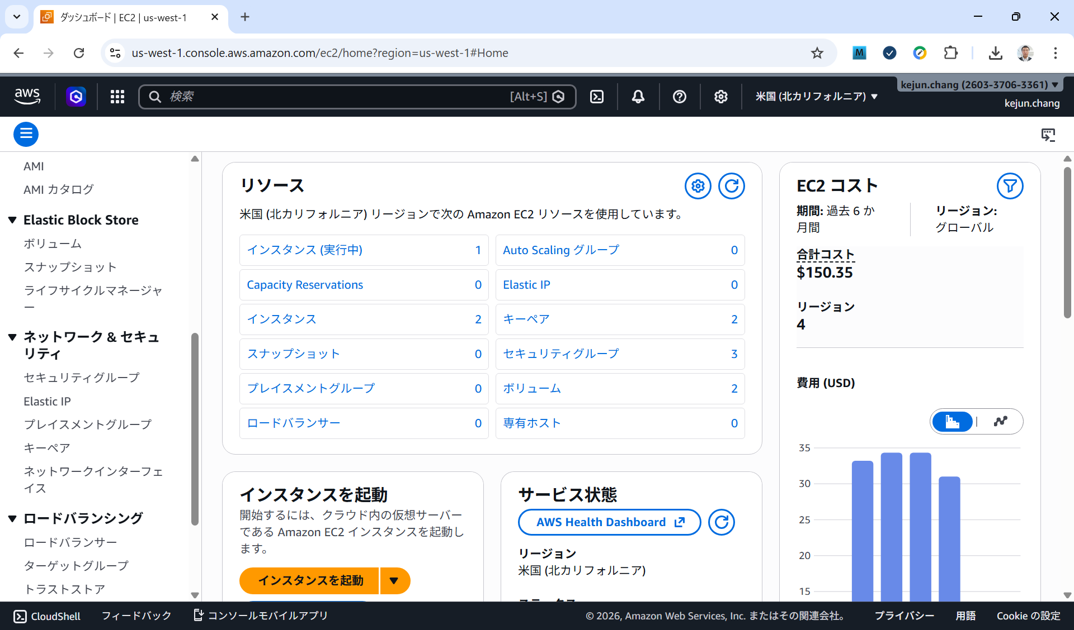
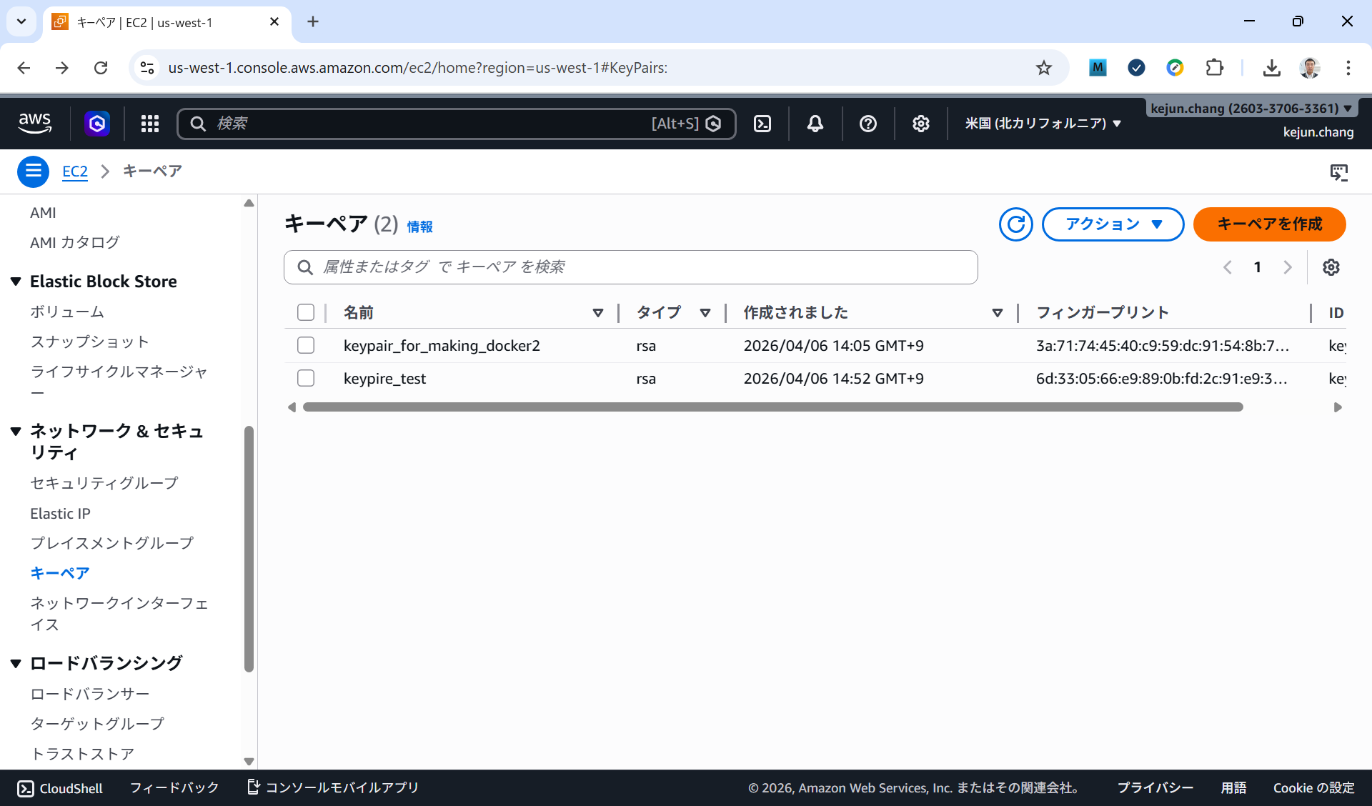
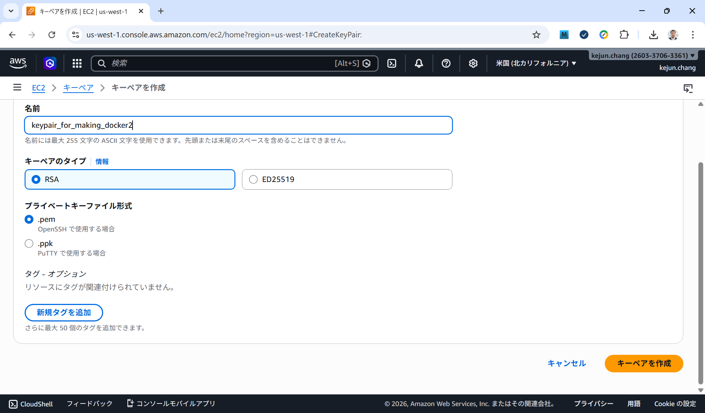
１． 新しいキーペアを作る
1
Notes:
1

Slide 3
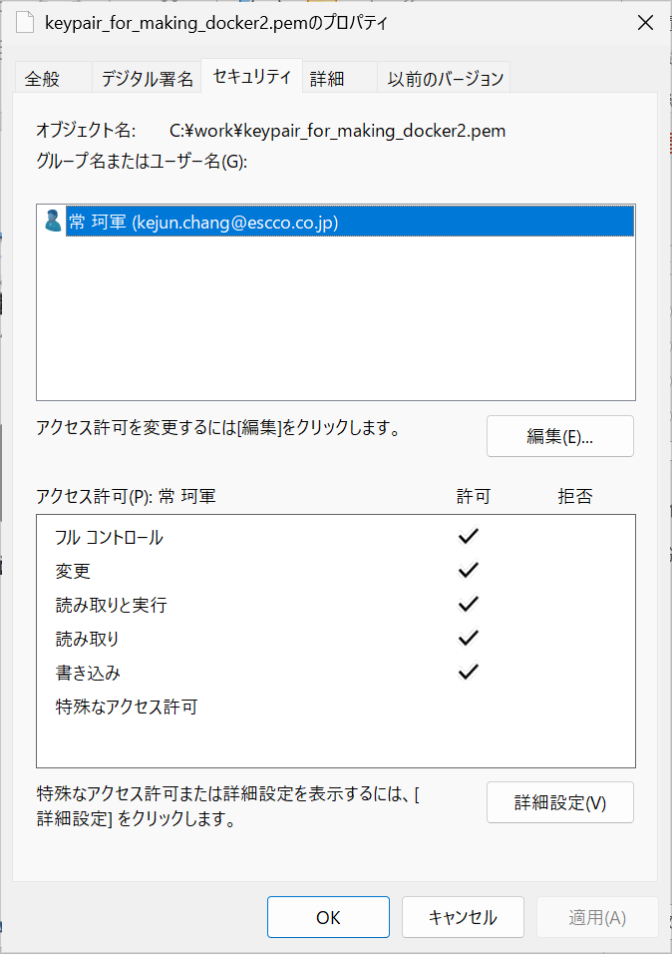
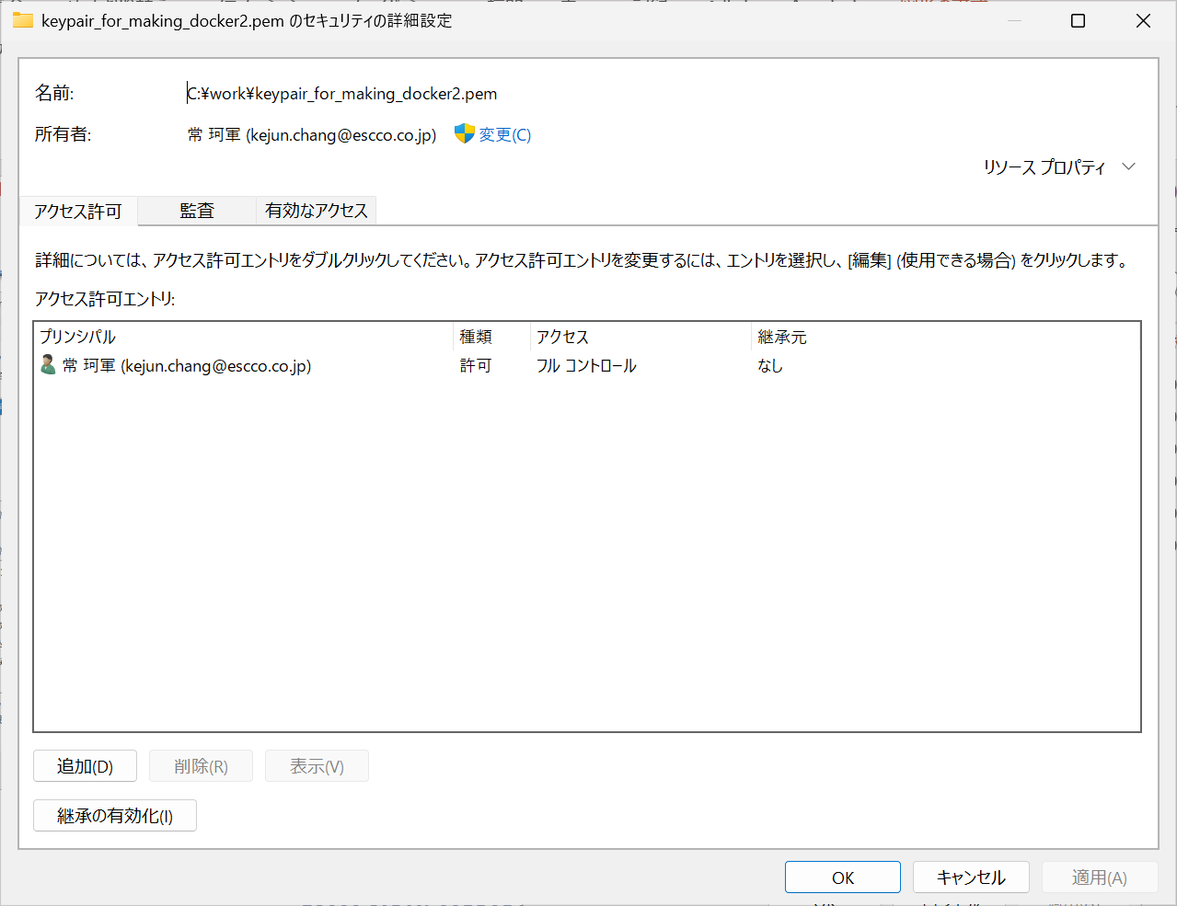
２． 新しいキーペアファイルの権限を設定する
自分のアカウントを残します。ほかのアカウントを全部削除します。
継承を削除します。
2
Notes:
2

Slide 4
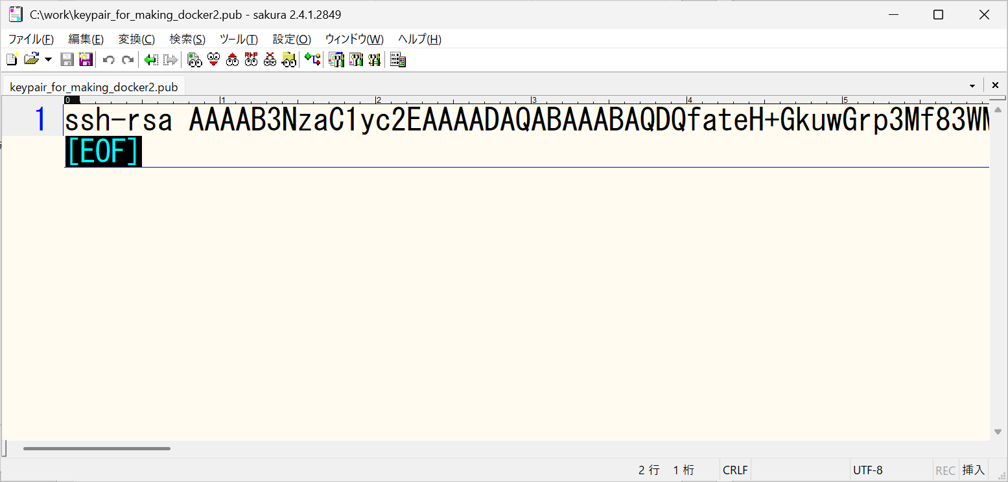
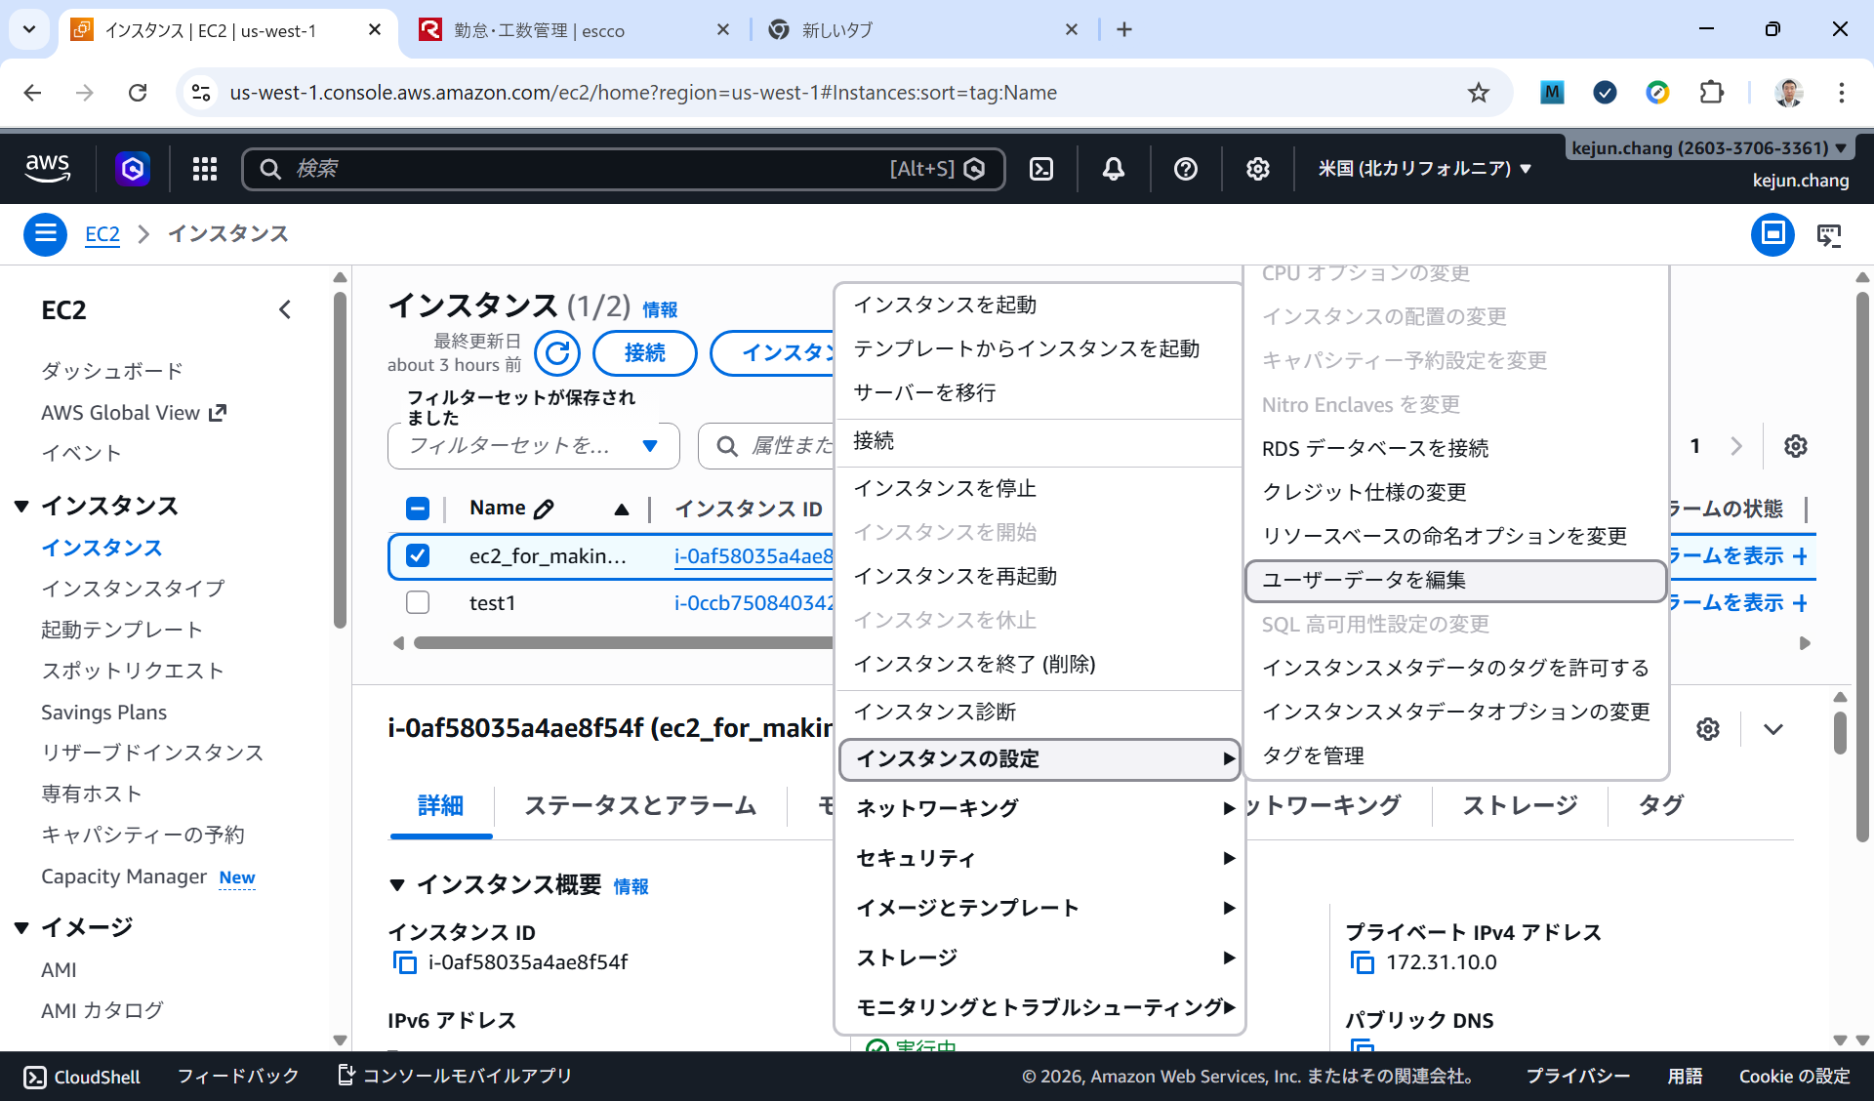
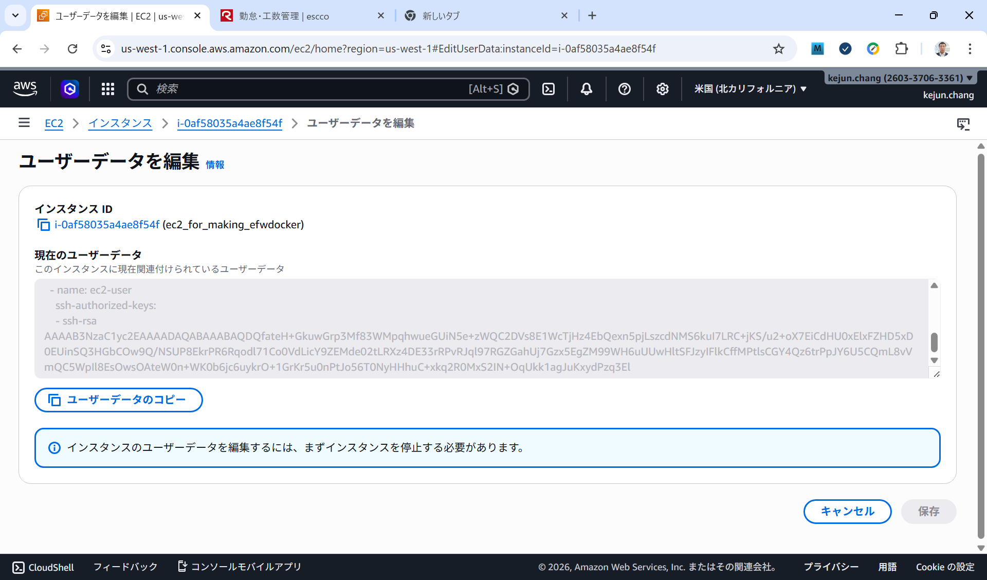
２． ダウンロードされたpemファイルの権限を設定する
Content-Type: multipart/mixed; boundary="//"
MIME-Version: 1.0
--//
Content-Type: text/cloud-config; charset="us-ascii"
MIME-Version: 1.0
Content-Transfer-Encoding: 7bit
Content-Disposition: attachment; filename="cloud-config.txt"
#cloud-config
cloud_final_modules:
- [users-groups, always]
users:
- name: ec2-user
ssh-authorized-keys:
- ssh-rsa AAAAB3N・・・・・・
C:\work>ssh-keygen -y -f keypair_for_making_docker2.pem>keypaire_for_making_docker2.pub
3
Notes:
3

